Slide 1
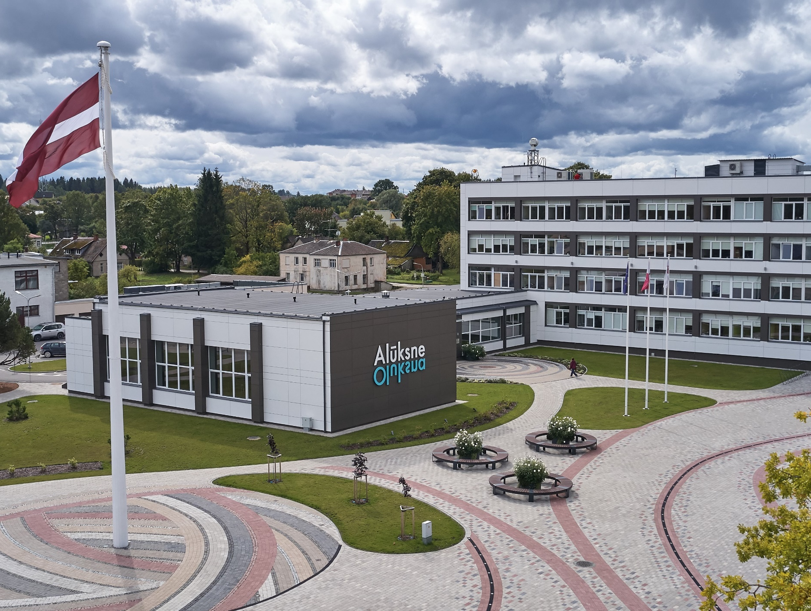
Alūksnes novada pašvaldības
izpilddirektors
Ingus Berkulis

Slide 2
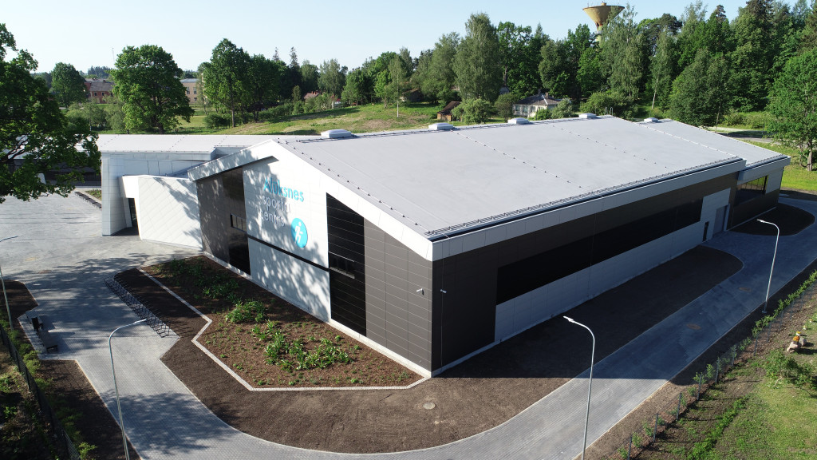
Alūksnes novada budžets un aktīvi
26,4 miljoni eiro
Alūksnes novada domes gada budžets
29,7 miljoni eiro 2023.gada izdevumi
12,1 miljoni eiro
Alūksnes novada domes nodokļu un pašu ieņēmumi
68,3 miljoni eiro
Alūksnes novada domes īpašumu vērtība
93,5 miljoni eiro
Alūksnes novada domes kopējā aktīvu vērtība
36,4 miljoni eiro
Alūksnes novada domes saistības
17,4% 31.12.2023.

Slide 3
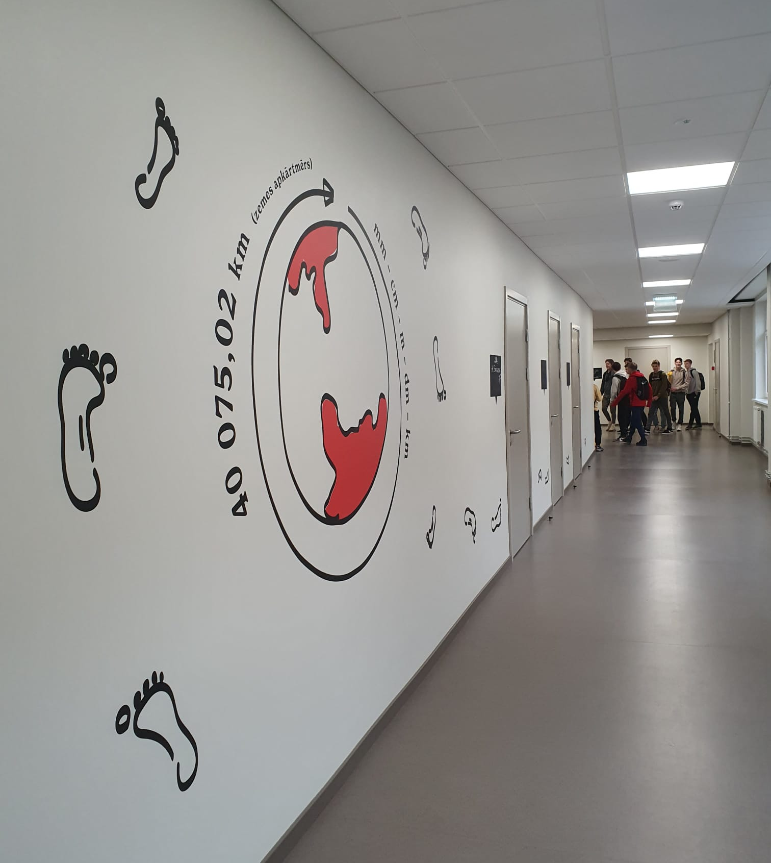
Demogrāfiskā situācija
88 dzimušie
46 zēni, 42 meitenes
2022.gadā 96 dzimušie
56 laulības
2022.gadā 87 laulības
229 mūžībā aizgājušie
2022.gadā 253 mūžībā aizgājušie
- 380 iedzīvotāji
2022.gada 1.jūlijs – 15 080 iedzīvotāji
2023.gada 1.jūlijs – 14 700 iedzīvotāji

Slide 4
Uzņēmumi
Alūksnes novadā reģistrēti 1516 uzņēmumi

Slide 5
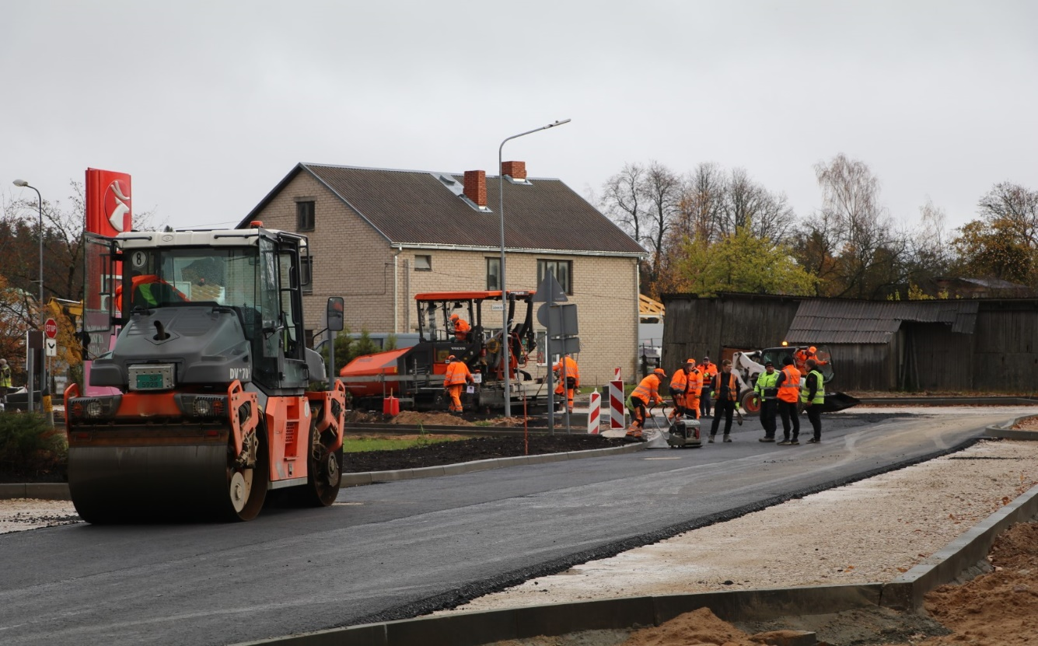
Bezdarbs

Slide 6
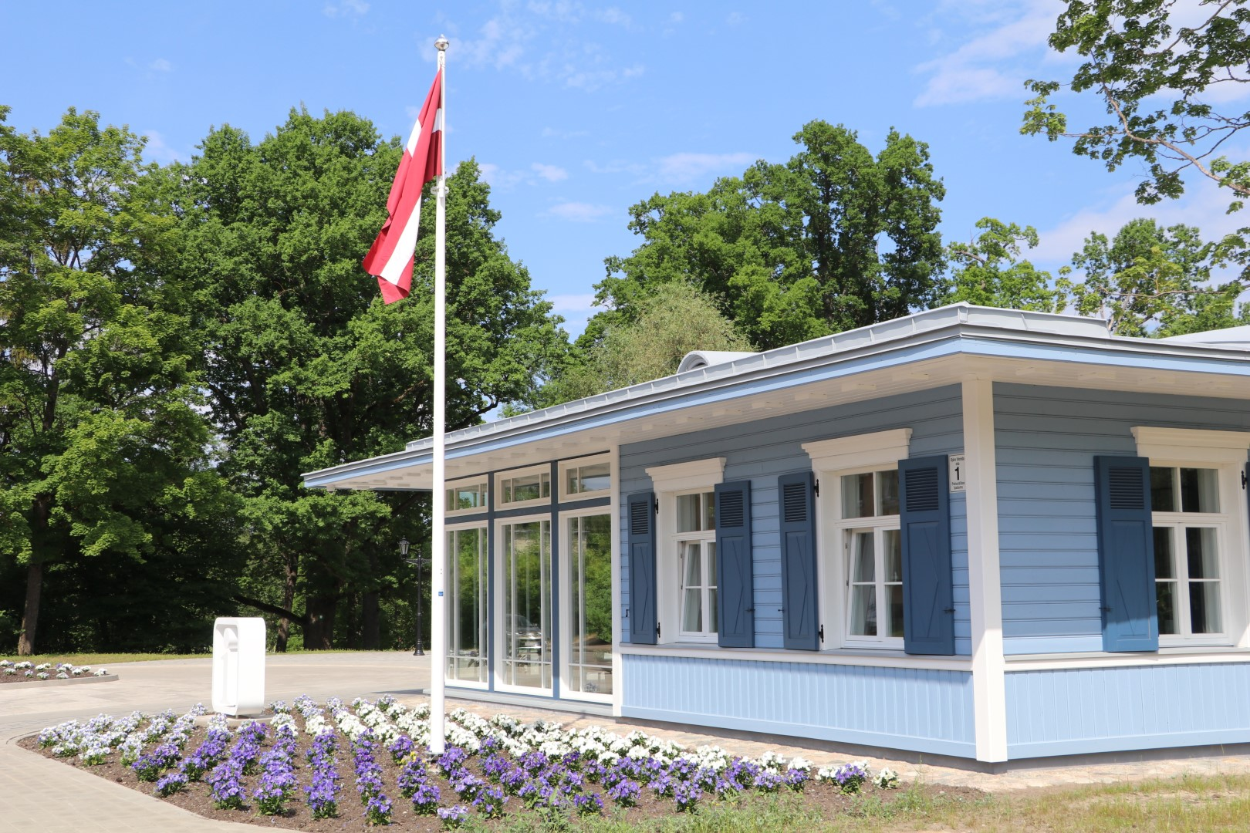
Alūksnes novada pašvaldība
26 iestādes
2021.gada 1.jūlijā – 54 iestādes (-28)
549 darbinieki
2021.gada 1.jūlijā – 677 darbinieki (-128)
330 pedagogi
2021.gada 1.jūlijā – 395 pedagogi (-65)
4 kapitālsabiedrības
100% daļas – Alūksnes nami, Alūksnes enerģija,
Rūpe; 81,91886% daļas – Alūksnes slimnīca
3 kapitālsabiedrības
28,226% daļas – Kaudzītes, 10,01618% daļas – poliklīnika, 4,54545% daļas – bānītis

Slide 7
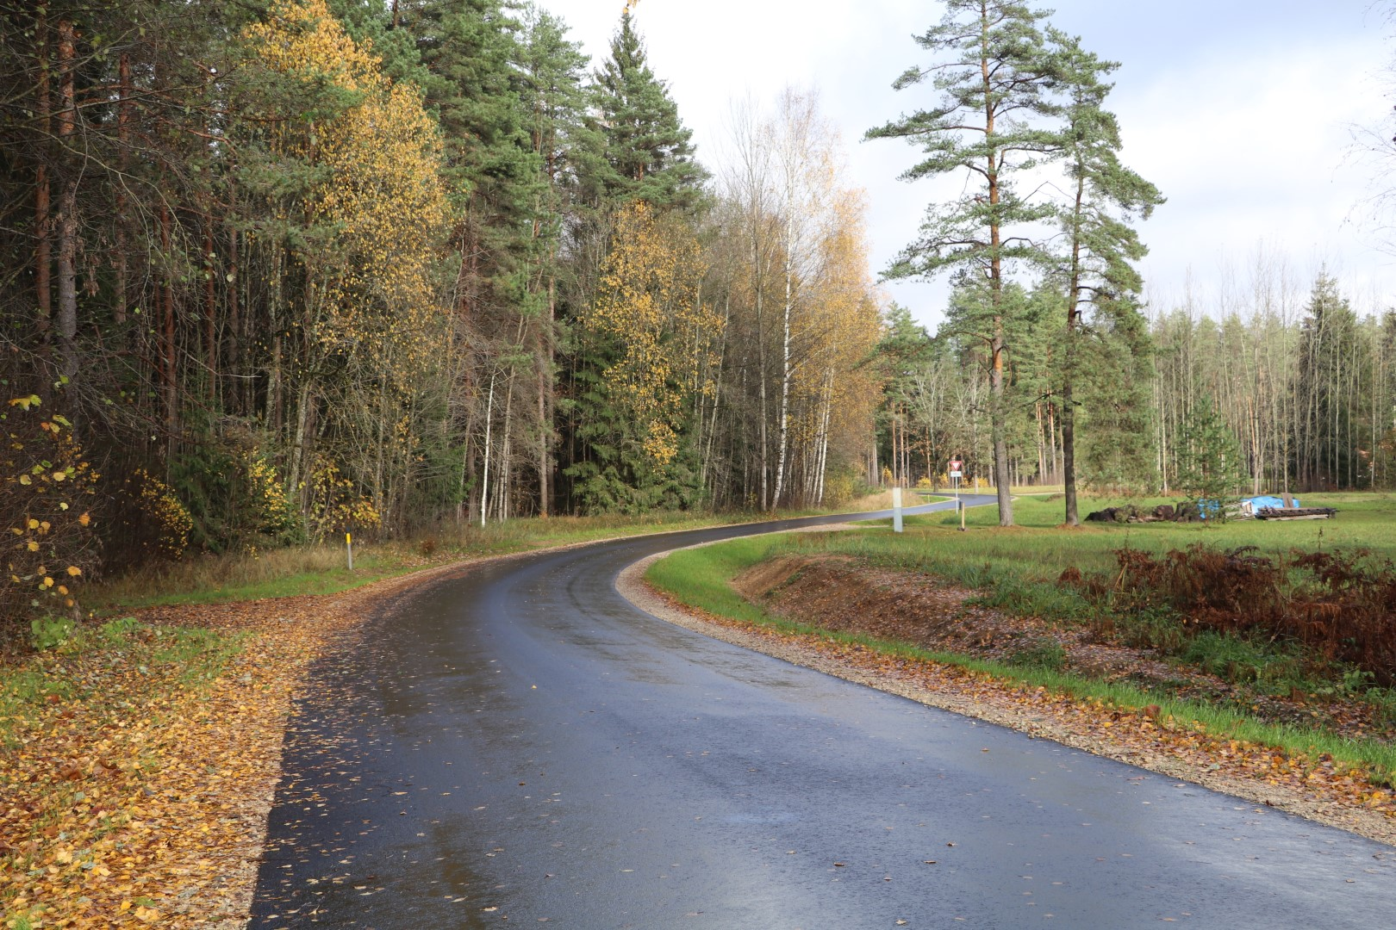
Alūksnes novada pašvaldības dome
12 Sociālās, izglītības un kultūras komitejas sēdes, 2022.gadā – 15 sēdes
3 Tautsaimniecības komitejas un 9 Attīstības
komitejas sēdes, 2022.gadā – 13 sēdes
14 Finanšu komitejas sēdes, 2022.gadā – 13 sēdes
15 domes sēdes (t.sk. 2 ārkārtas domes sēdes)
2022.gadā – 27 sēdes
Pieņemti 439 domes lēmumi
2022.gadā – 520 lēmumi
Izdoti 43 saistošie noteikumi

Slide 8
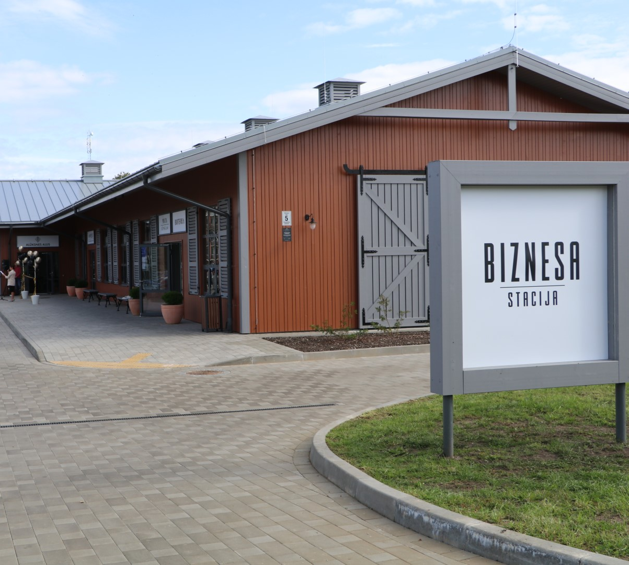
Alūksnes novada pašvaldības komisijas
23 Administratīvās komisijas sēdes,
162 lēmumi
2 Civilās aizsardzības komisijas sēdes
32 Apstādījumu aizsardzības komisijas
sēdes, 41 lēmums
23 Dzīvokļu komisijas sēdes, 213 lēmumi
37 Īpašumu atsavināšanas komisijas
sēdes, 218 lēmumi
48 Zemes lietu komisijas sēdes, 315 lēmumi
191 Iepirkuma komisijas apakškomisiju
sēdes, izsludināti 33 iepirkumi

Slide 9
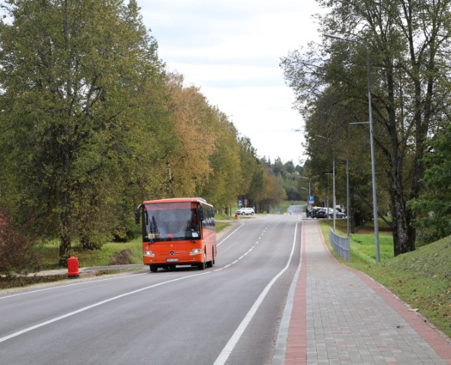
Centrālā administrācija
5484 saņemtā korespondence
2022.gadā – 5919 (- 435)
2442 nosūtāmā korespondence
2022.gadā – 2647 (- 205)
714 līgumi, 2022.gadā – 973 (- 259)
Par 11,3% samazinājies dokumentu
vienību skaits
Elektroniskās informācijas sistēmas
Namejs, e-pārskati, CFLA, BIS, CSDD, VID u.c.
Dokumentu digitalizācija
Darba laika taupīšana, elastīga darba veikšana,
izmaksu samazināšanās, termiņu ievērošana,
komunikācijas uzlabošanās

Slide 10
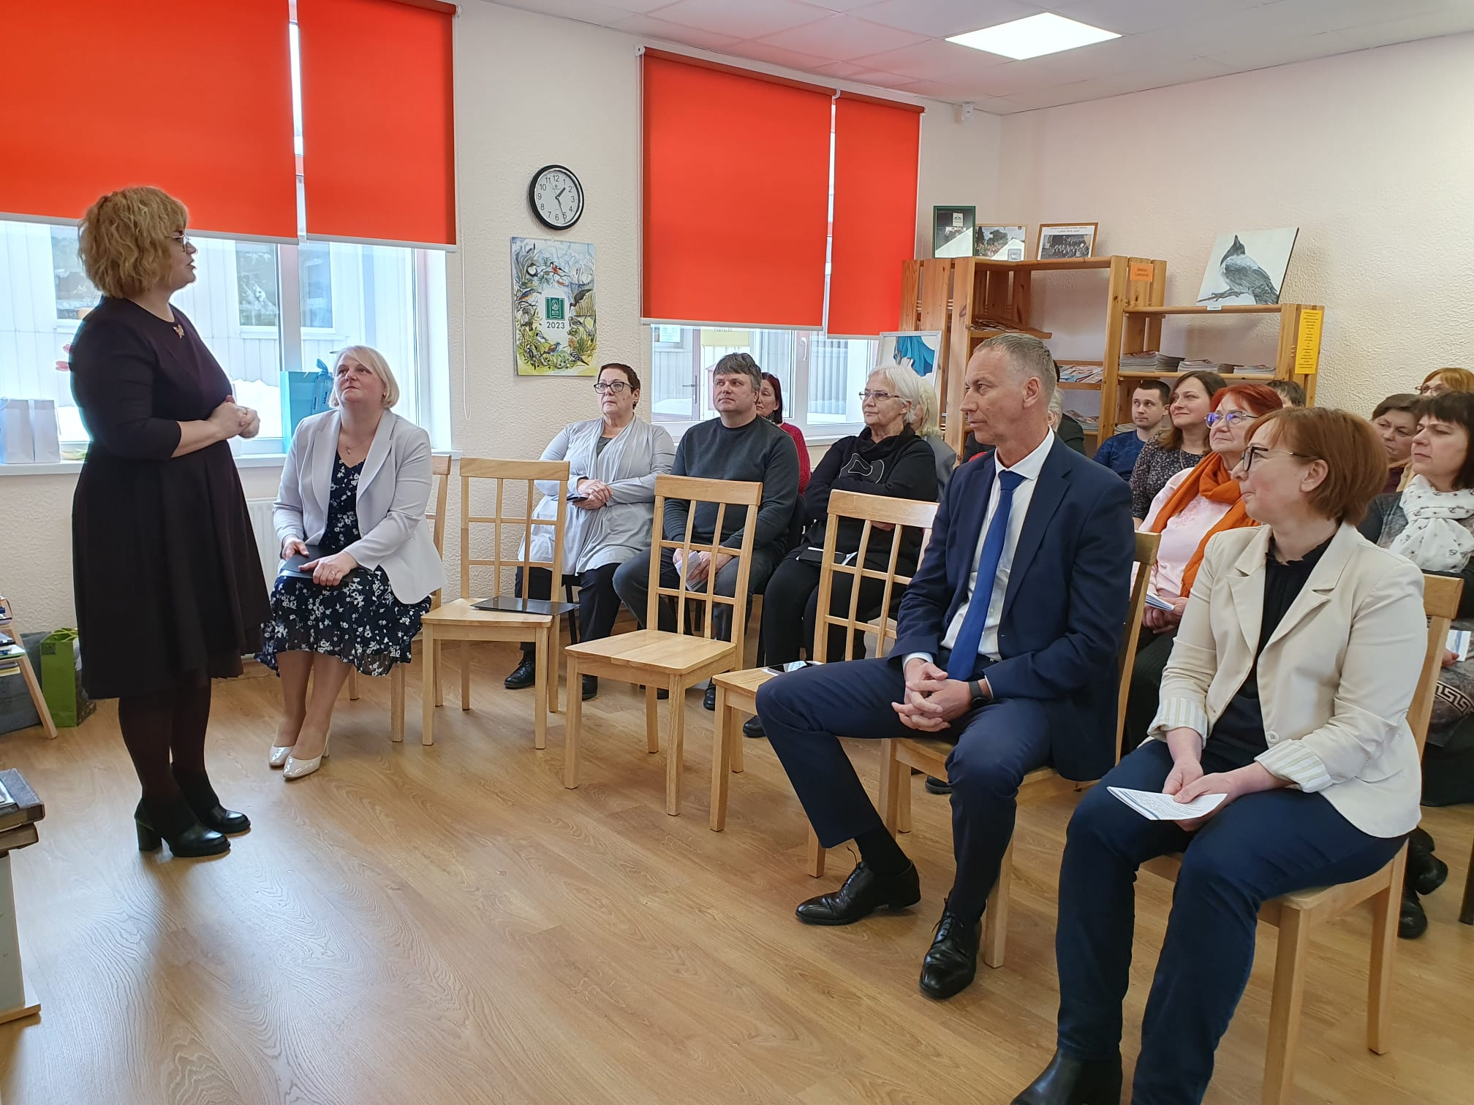
15 Klientu apkalpošanas centri
Alūksne 3192
Pededze 445
Alsviķi 382
Anna 223
Ilzene 90
Jaunalūksne 104
Jaunanna, Kalncempji 169
Jaunlaicene 98
Liepna 153
Maliena 124
Mālupe 135
Veclaicene 84
Zeltiņi 170
Ziemeri 50
Mārkalne -
2227 VPVKAC sniegtie pakalpojumi pagastos
3192 - Alūksnē

Slide 11
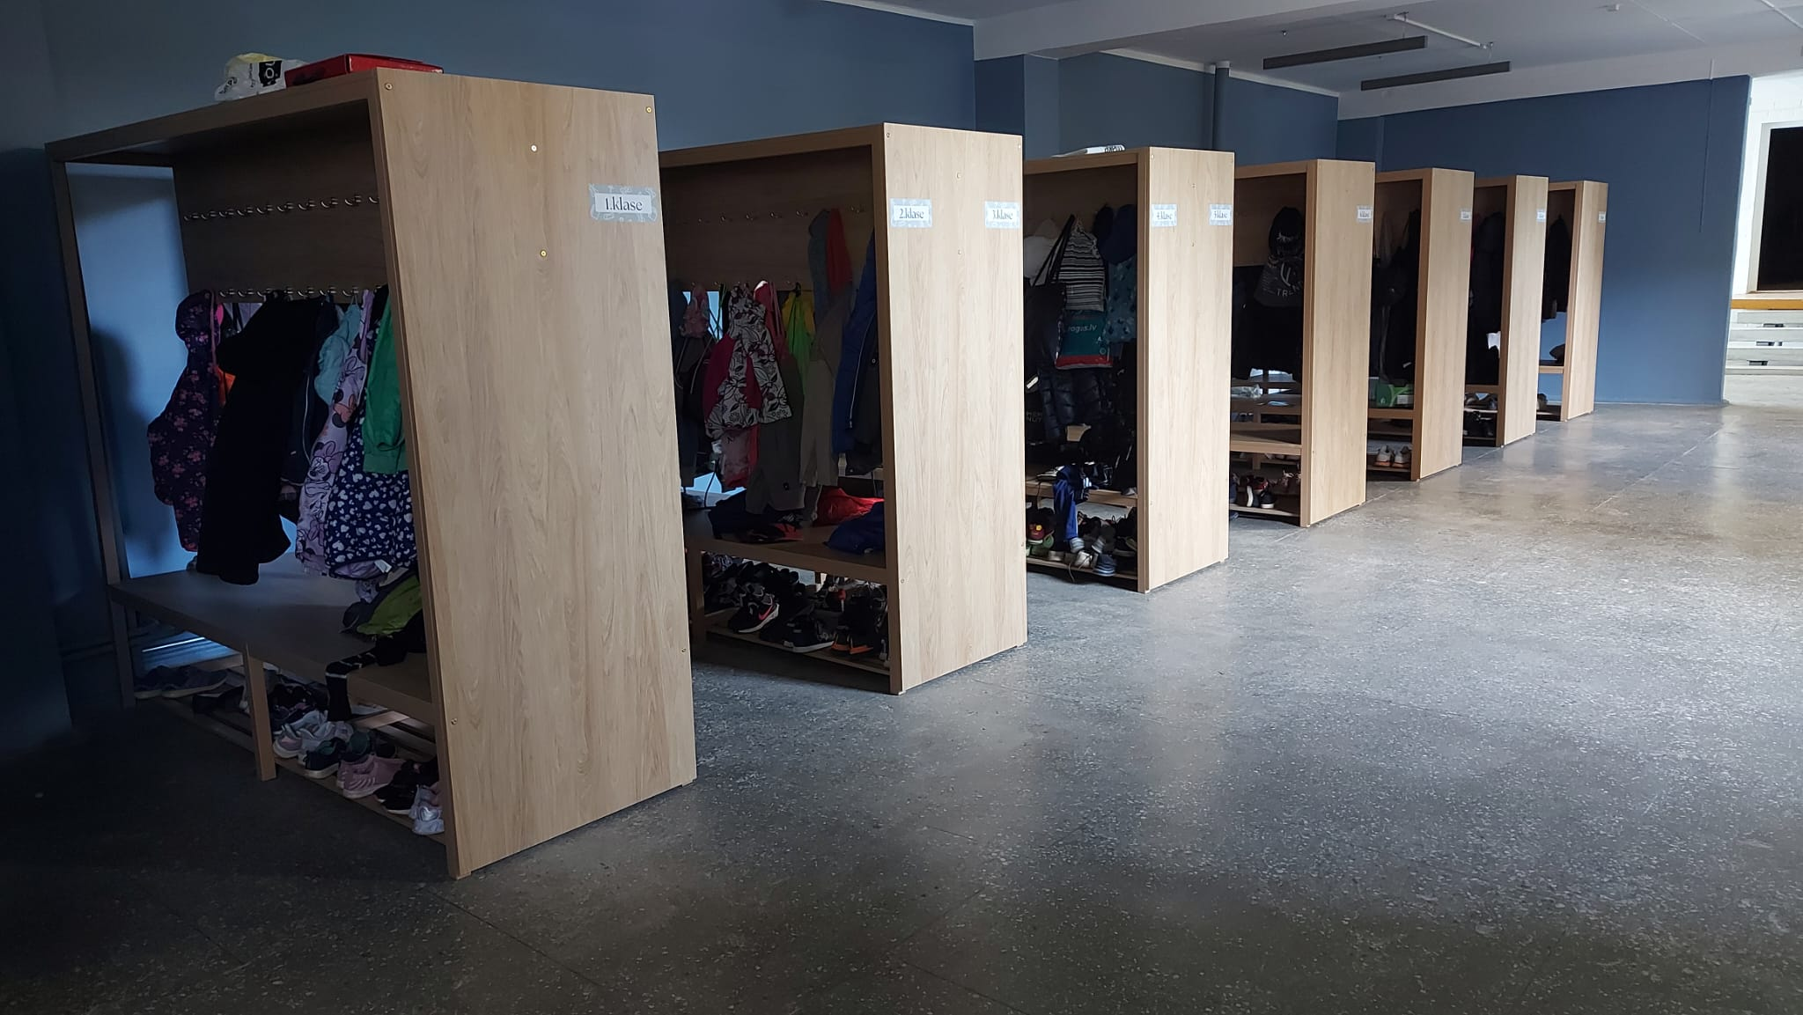
Attīstība un pasākumi
Īstenojot novada attīstības programmā noteikto,
2 gadu laikā realizētas 26% aktivitātes
15% aktivitātes tiek realizētas
Pagastu apvienības pārvalde
Viena administrācija
Ēku un teritorijas pārziņi
Bibliotēkas – klientu apkalpošanas centri
Mērķtiecīga budžeta plānošana
Kvalitatīva izglītība
Izglītības reforma, Sporta centrs, vidusskolas
7.-12.klašu korpuss, vēsturiskā korpusa pārbūve,
pacēlājs un garderobe Ziemeru pamatskolā,
veloparks

Slide 12
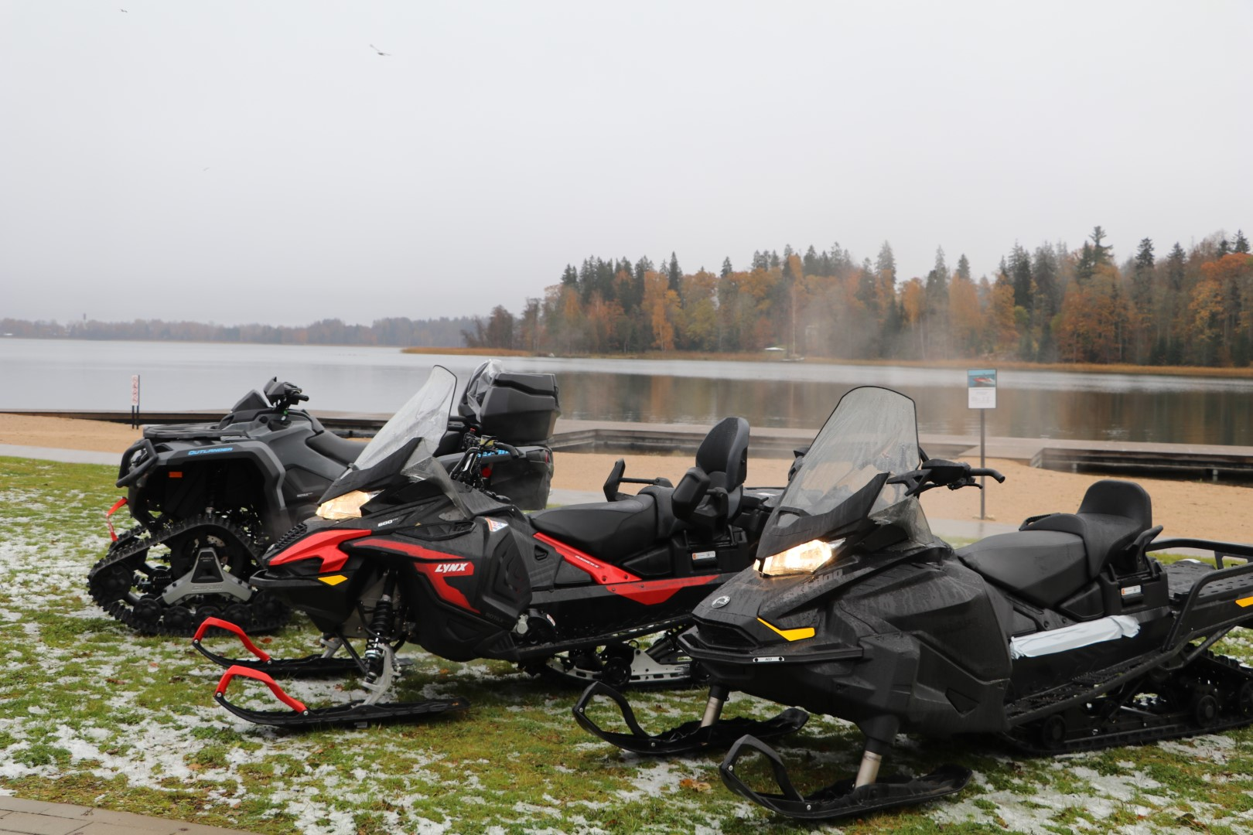
Attīstība un pasākumi
Infrastruktūra uzņēmējdarbības attīstībai
Ceļi Mālupē, Annā, Ilzenē, Zeltiņos, Alsviķos, Jaunannā,
Jaunalūksnē, Mārkalnē
Gulbenes un Tālavas ielas Alūksnē, ūdenssaimniecības
infrastruktūras uzlabošana, Biznesa stacija,
ražošanas ēkas Jaunlaicenē un Alūksnē
Publiskā infrastruktūra un pakalpojumi
Sociālo pakalpojumu izveidošana – DI projekts, pakalpojuma
«Aprūpe mājās» nodošana ārpakalpojumā,
tehnika Mežiniekiem un publisko ūdeņu apsaimniekošanai,
ielu apgaismojums Kolberģī, Strautiņos, Ziedu, Purva,
Skārņu, Malienas un Melleņkalna ielās, TIC ēka, Miera iela,
Alūksnes Lielo kapu labiekārtošana, ceļš Veclaicenē,
Veclaicenes ainavu apvidus infrastruktūras sakārtošana,
rehabilitācijas un fizikālās terapijas nodaļas izveidošana
Alūksnes slimnīcā

Slide 13
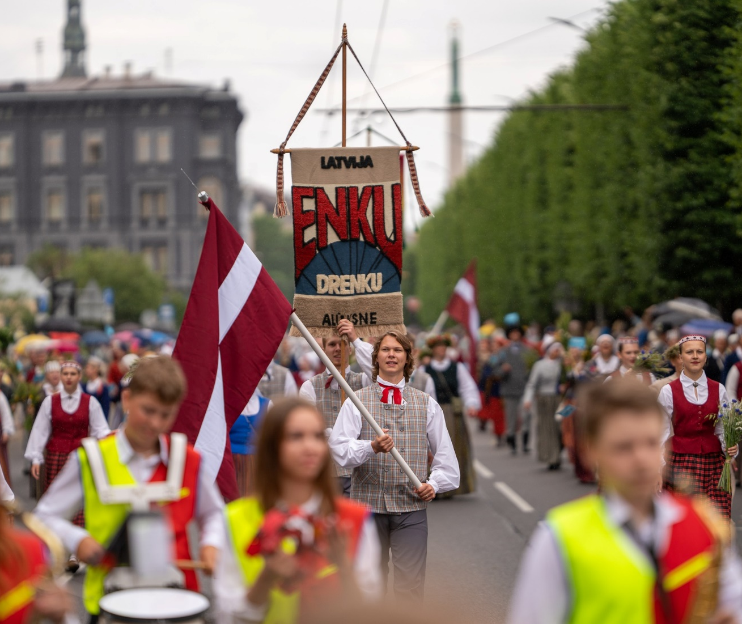
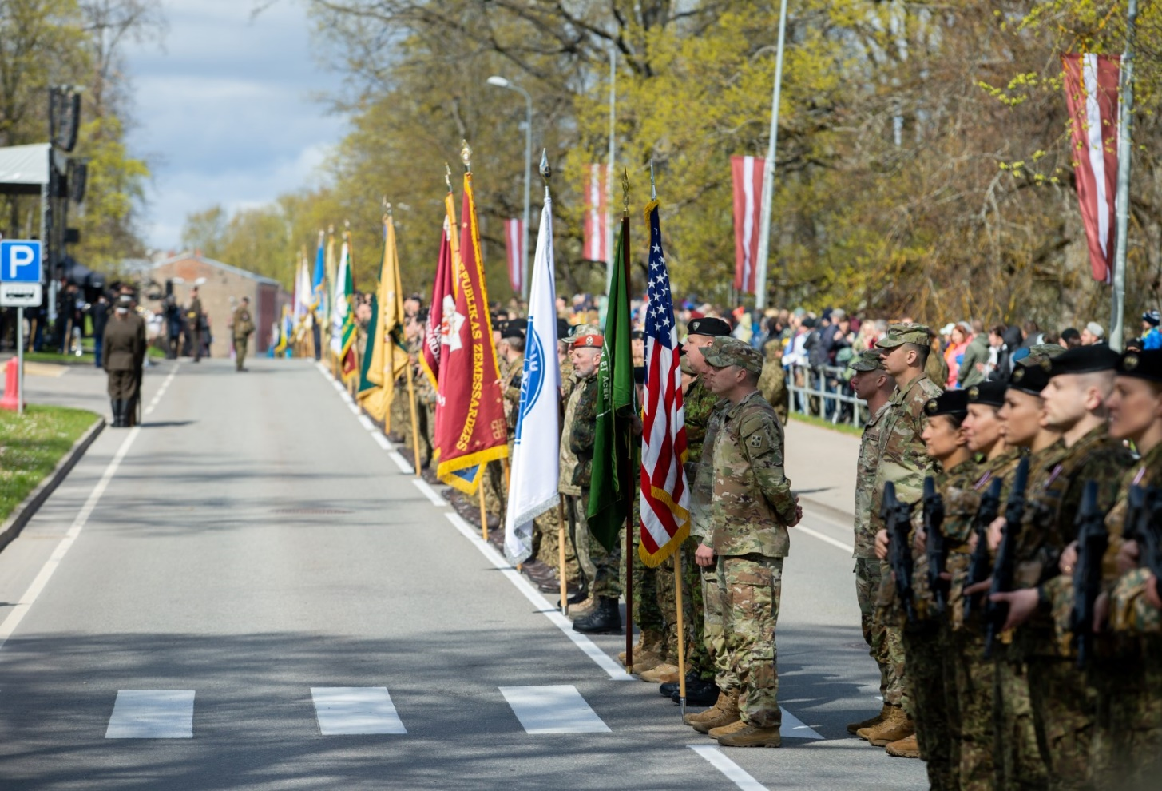
Attīstība un pasākumi
Vēsturiski nozīmīgs 4.maijs –
Brīvības svētki Alūksnē
Amatiermākslas kolektīvu dalība
Dziesmu un Deju svētkos
22 kolektīvi, 450 dalībnieki

Slide 14
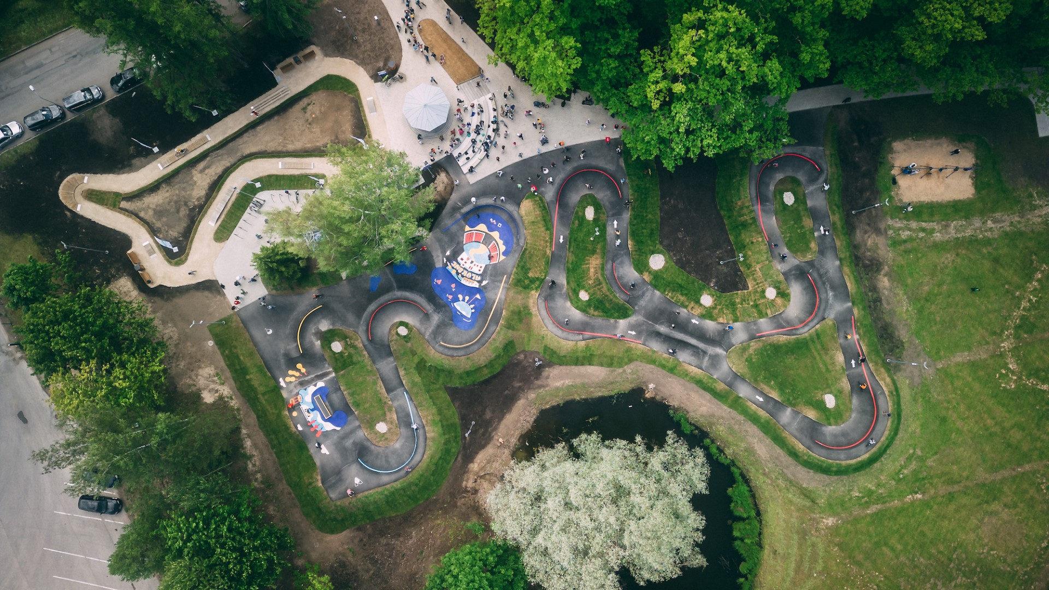
2024 mērķi
Sabalansēts budžets
Sasniegti attīstības mērķi
Motivēti darbinieki
Piesaistīti speciālisti
Iedzīvotāju līdzdalība

Slide 15
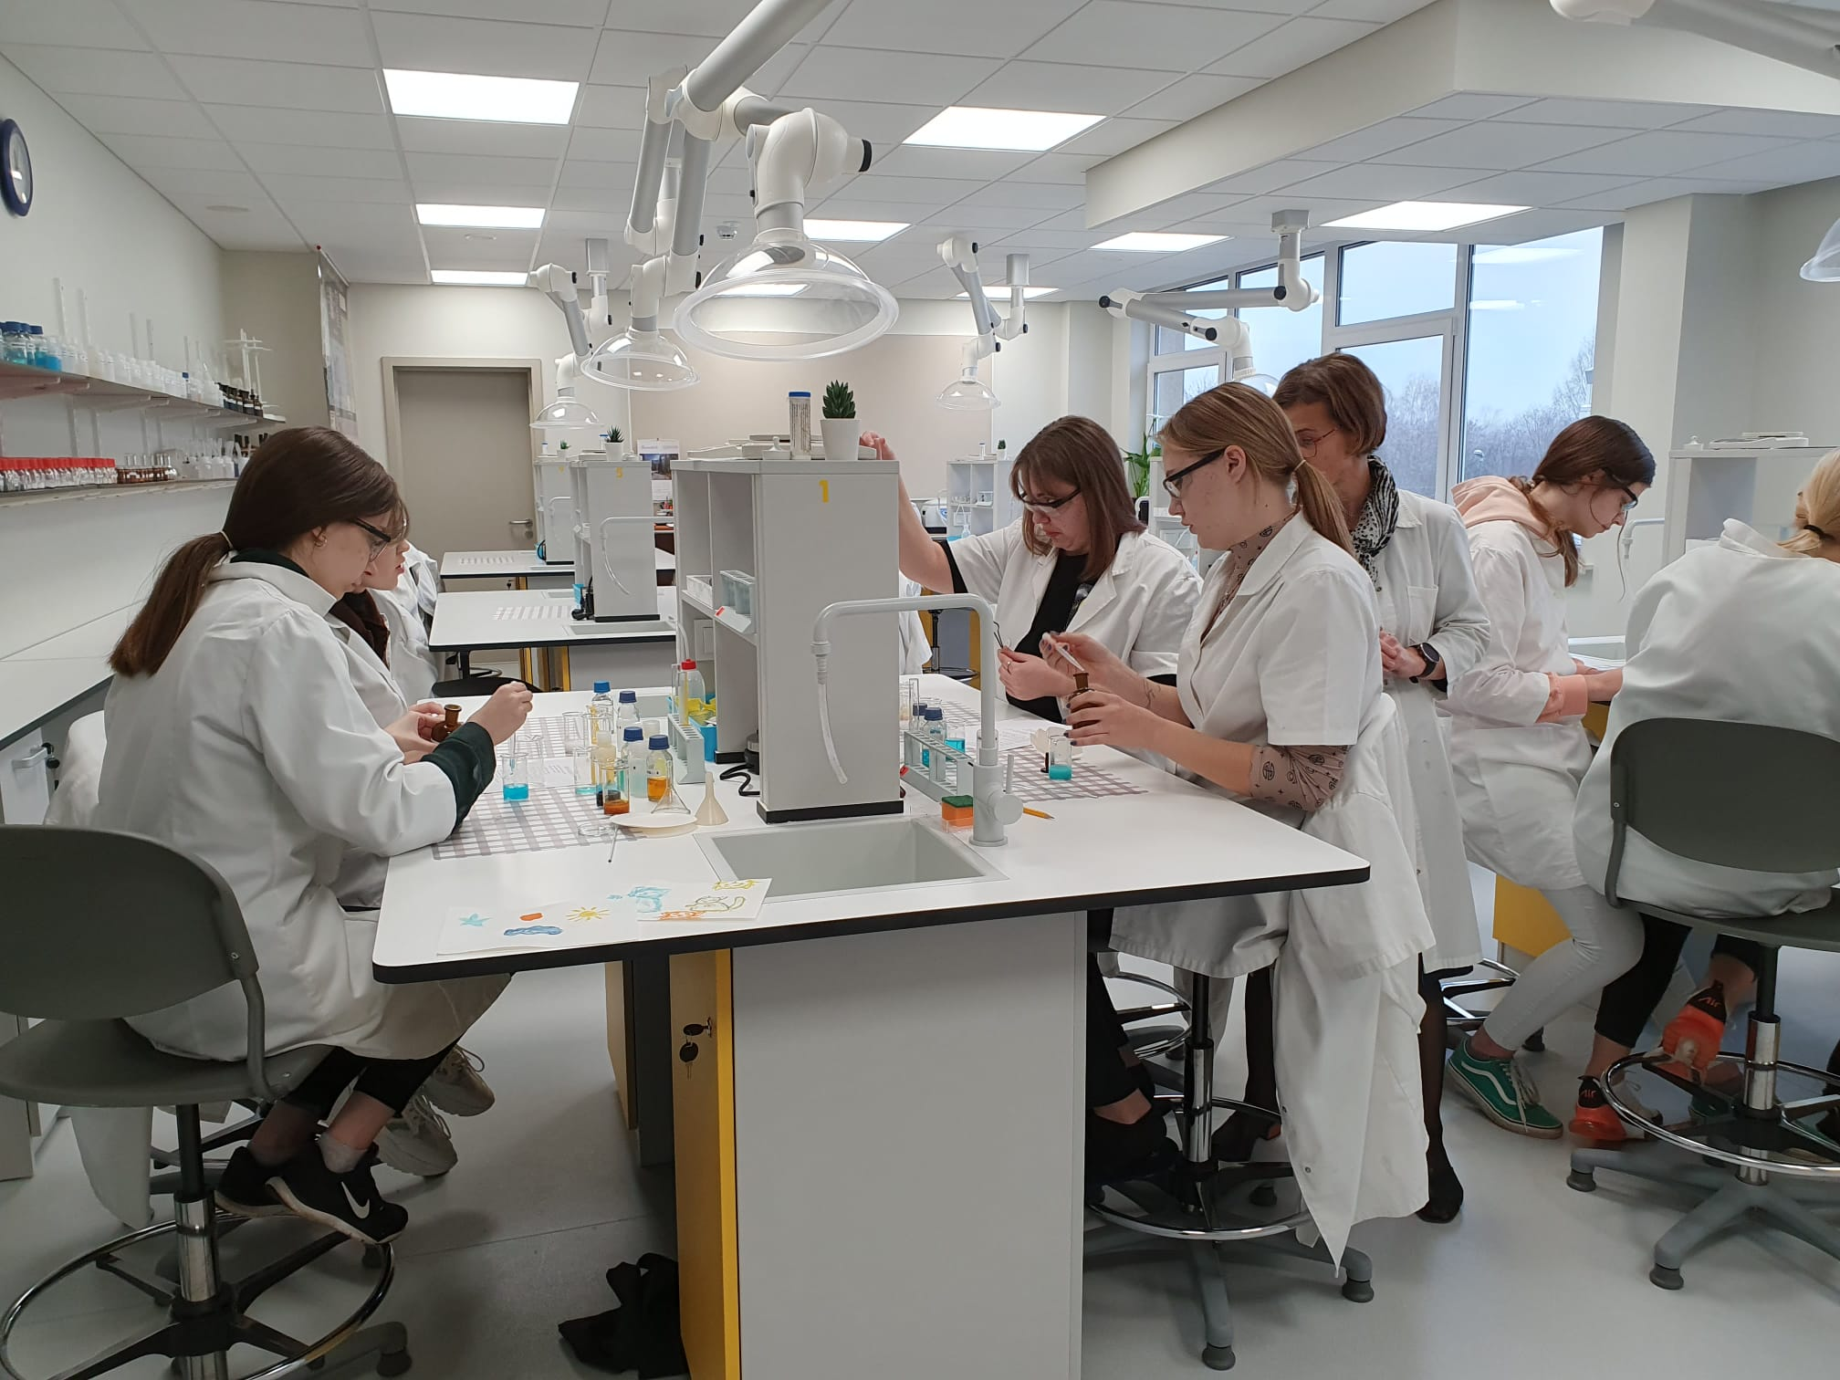
Visdrošākais kompass
dzīves ceļā
ir mērķis.
(B. Krutjē)

